Slide 1
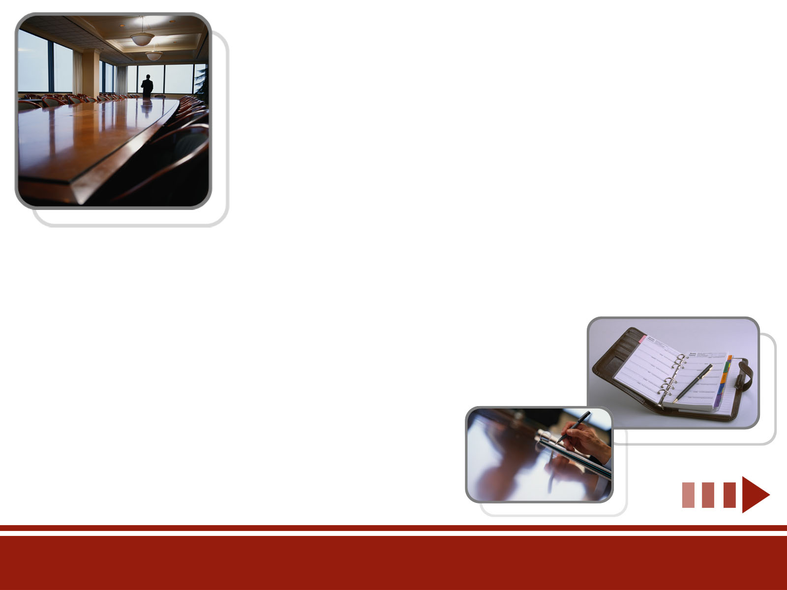
髪の手入れ
渡邉 貴宏

Slide 2

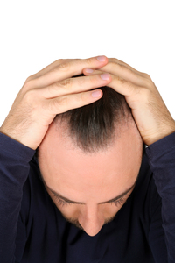
Ｍ型

Slide 3
M字薄毛の原因
・過剰に分泌された男性ホルモン
対策
・ホルモンの分泌異常をストレスを、溜め込まないことへの意識が重要。

Slide 4
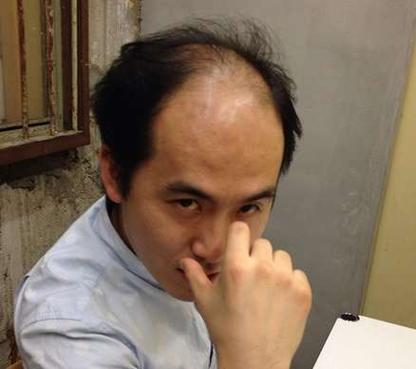
U型

Slide 5
U字薄毛の原因
・遺伝的な要素
・男性ホルモンの分泌を防ぐ生活を怠ってい
対策
・髪の毛を生成するには、タンパク質が必要不可欠なため、タンパク質を組成するアミノ酸や亜鉛を摂取する。

Slide 6
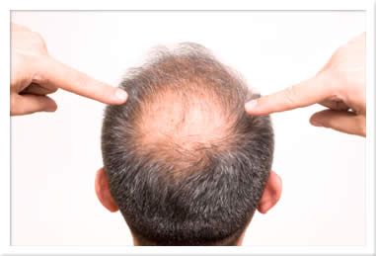
O型

Slide 7
O型薄毛の原因
男性ホルモンの分泌により血行不良
皮脂の分泌が盛んになり、毛穴を阻害
対策
・血液循環を良くする食生活
・育毛剤を使って血行状態に刺激を与える

Slide 8
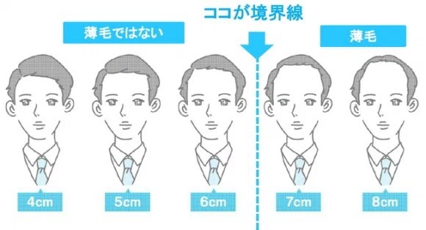
薄毛の境界線
スカルプＤやエイジングケアで有名なアンファー株式会社が、アンケート調査を実施していましたので紹介をします。
おでこの広さに注目をし、「おでこの広さ（眉やまから、髪の生え際を直線で結んだ距離）が何ｃｍ以上になると薄毛ですか？」の回答で、「ハゲの境界線」が判明しました。

Slide 9
以上

